Slide 1



Chµo mõng c¸c thÇy c« gi¸o VỀ DỰ GIỜ
MÔN: Tự nhiên và xã hội
Bài: Lớp học của em (tiết 2)
GV: Nguyễn Thị Thúy Hằng
Lớp 1A8

Slide 2


Khởi động

Slide 3
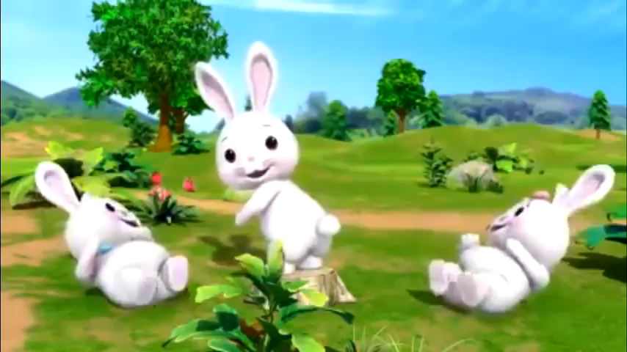

Slide 4

KIỂM TRA BÀI CŨ
Em hãy kể về lớp học của em.

Slide 6

Một số hoạt động chính ở lớp học
Hoạt động 1: Tìm hiểu hoạt động học tập trong giờ học của An.

Slide 7
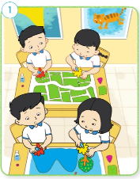
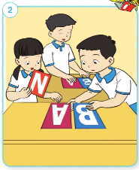
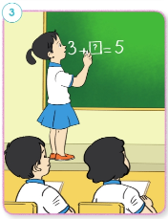
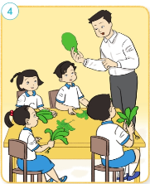
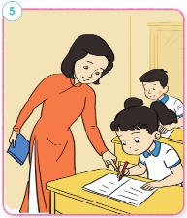
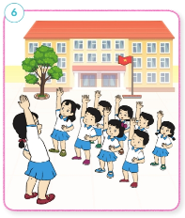

Slide 8



Thảo luận nhóm 4

Slide 9

Kể tên 1 số hoạt động ở lớp học của bạn An? Các bạn đã sử dụng những đồ dùng học tập nào ?

Slide 10
Trong các hoạt động đó, hoạt động nào được tổ chức ở trong lớp? Hoạt động nào được tổ chức ngoài sân trường?

Slide 11
Trong các hoạt động,thầy cô giáo làm gì? Học sinh làm gì?

Slide 13
Liên hệ

Slide 14
Thảo luận nhóm 2

Slide 15
+ Ở lớp em đã tham gia những hoạt động nào?
+ Khi tham gia các hoạt động đó em thường sử dụng những đồ dùng học tập nào?

Slide 17
Thực hành

Slide 18
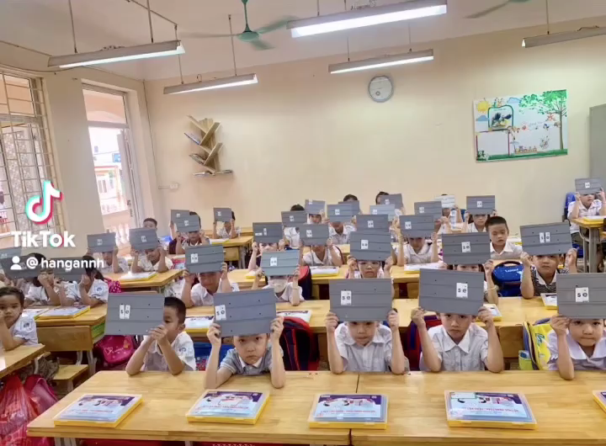

Slide 19
Thư giãn

Slide 20
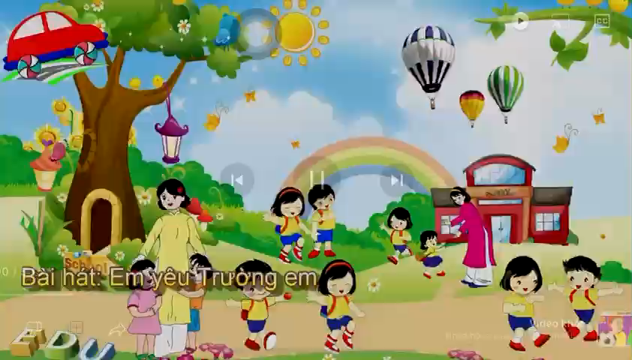

Slide 21




VẬN DỤNG

Slide 22
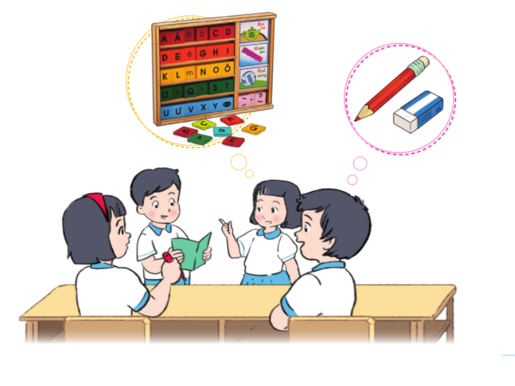
Hoạt động 2: Thi kể về đồ dùng trong lớp học

Slide 23
Thảo luận nhóm 2

Slide 24

Chuyền bóng

Slide 26

Kính chúc các thầy, cô giáo mạnh khỏe
Chúc các con chăm ngoan, học giỏi!

